Slide 1
Smart Home
조태호

Slide 2



Smart home
웹에서 온습도, 소음, 조도 확인
웹에서 원하는 번호의 light 켜기

Slide 3



개발 환경 및 언어
라즈베리파이 3 B+ (Broadcom BCM2837)
아두이노 우노 (ATMEGA328P)
메인 개발 언어
메인 MCU
필요한 것
무엇 | 용도
라즈베리파이 3 B+ | 웹 서버
아두이노 우노 | (온습도, 조도, 소리) 센서, 도트매트릭스 연결
HM-10 모듈 | 라즈베리파이와 아두이노 블루투스 연결
LCD, 4 digit 7 segment display | 현재 상태, 시간 출력

Slide 4
웹 사이트
온습도, 조도, 소음 출력
몇 번 light를 on할 것인지 입력
H/W 구성도
온습도 센서
조도 센서
소리 센서
몇 번 light 입력
2초마다 센서 값 업데이트
센서 값 읽음
블루투스 연결
라즈베리파이 서버
1초마다 센서 값 전송
HM-10
시리얼 연결
아두이노 우노
몇 번 light인지 전송
서버에서 몇 번 light를 on 할 것인지 입력이 들어오면 light on
4X6
도트매트릭스
LCD 액정 디스플레이
현재 온습도, 소도, 소음 표시
4 digit 7 segment display
현재 시간

Slide 5
웹
온습도, 조도, 소리 표시
Light on 입력
2초마다 request
JSON 데이터 파싱해서 센서값 update
form 데이터 전송
다른 웹 사이트
아두이노
HM-10 블루투스
온습도 센서
조도 센서
소리 센서
도트매트릭스
메인으로 이동
다른 웹사이트로 이동
flask 서버
JSON으로 센서 값 웹으로 전송
현재 센서 값
블루투스 연결
form 데이터 받아서 블루투스에 전송
몇 번 light
thread
GPIO
GPIO
LCD 액정 디스플레이
현재 온습도, 조도, 소음 표시
S/W 구성도
4자리 세그먼트
현재 시간 표시

Slide 6
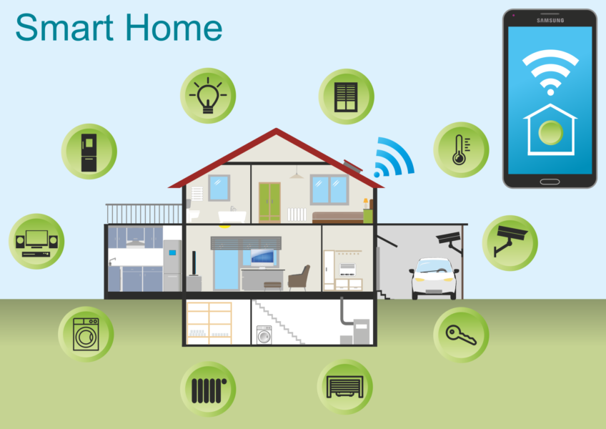

Have everything under control with a mobile

